Slide 1

সবাইকে শুভেচ্ছা
ও
অভিনন্দন।

Slide 2

হালিমা বেগম
ট্রেড ইন্সট্রাক্টর
চান্দিনা ডাঃ ফিরোজা পাইলট বালিকা উচ্চ বিদ্যালয়
শিক্ষক পরিচিতি:
শ্রেণি পরিচিতি:

Slide 3
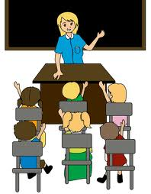

শিক্ষা
ও মনুষ্যত্ব

Slide 4
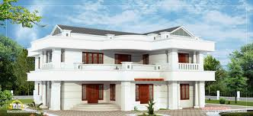
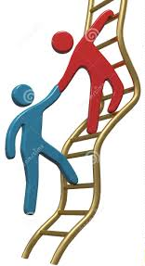
উপরের তলা (মানবসত্তার ঘর)
একটি দোতলা ঘর
নীচ তলা থেকে উপরের তলায় উঠার সিঁড়ি হলো শিক্ষা
নীচের তলা (জীবসত্তার ঘর)

Slide 5
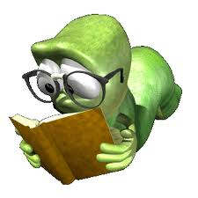
শিখনফল:
এ পাঠ শেষে শিক্ষার্থীরা...
* লেখক সম্পর্কে জ্ঞানমূলক প্রশ্নের উত্তর দিতে পারবে
* জীবসত্তা ও মানবসত্তা বলতে লেখক কী বুঝিয়েছেন তা লিখতে পারবে
*একজন প্রকৃত মানুষ হিসেবে গড়ে উঠতে সুশৃঙ্খল সমাজ ব্যবস্থা ও প্রকৃত শিক্ষার ভূমিকা কতটুকু সে সম্পর্কে ধারণা লাভ করতে পারবে।

Slide 6
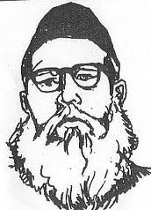
লেখক পরিচিতি:
মোতাহের হোসেন চৌধুরী
জন্ম: ১৯০৩ খ্রি.
জন্ম স্থান: কুমিল্লা,
গ্রাম: নোয়াখালীর কাঞ্চনপুর
মৃত্যু:১৯৫৬খ্রি.১৮ই সেপ্টেম্বর
অনুবাদগ্রন্থ:
সভ্যতা ও সুখ
প্রবন্ধগ্রন্থ:
সংস্কৃতির কথা
‘শিখা’ পত্রিকা সম্পাদনা করেন

Slide 7
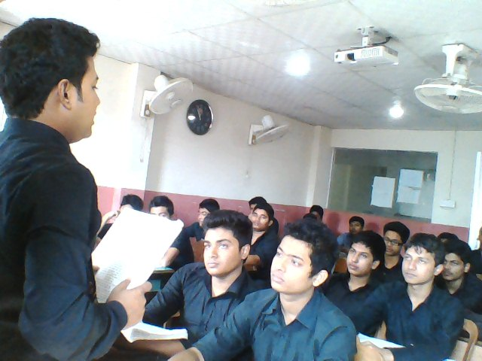
আদর্শ পাঠ:
মানুষের দুটি সত্তা রয়েছে। সত্তা দুটিকে দোতলা ঘরের সঙ্গে তুলনা করা যেতে পারে। মানুষের এই সত্তা দুটিকে টিকিয়ে রাখতে লেখক শিক্ষার গুরুত্ব তুলে ধরে শিক্ষাকে মনুষ্যত্বের ঘরে পৌছার মই হিসেবে আখ্যায়িত করেছেন...

Slide 8

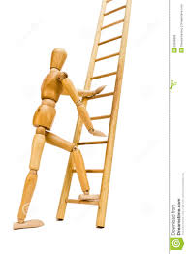
মানুষের জীবনকে একটি দোতলা ঘরের সঙ্গে তুলনা করা যেতে পারে।
এ ঘরের নীচ তলায় থাকে জীবসত্তা।
আর এ ঘরের উপরের তলায় থাকে মানবসত্তা।
জীবসত্তার ঘর থেকে মানবসত্তার ঘরে উঠবার মই হচ্ছে শিক্ষা ।

Slide 9
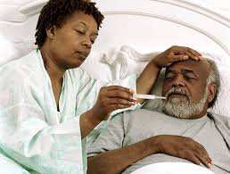
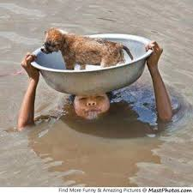
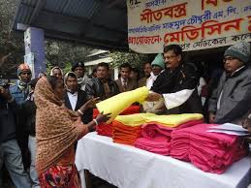

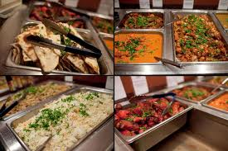
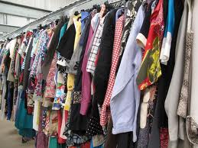
একটি অপ্রয়োজনীয় দিক।
শিক্ষার দু’টি দিক রয়েছে।
অন্যটি প্রয়োজনীয় দিক।

Slide 10

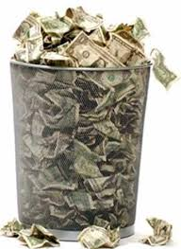
আমরা সবাই অর্থ চিন্তার নিগড়ে সকলে বন্দি। ধনী-দরিদ্র সকলেরই অন্তরে একই ধ্বনি উত্থিত হচ্ছে: চাই, চাই, আরও চাই।
কিন্তু আমাদের সকলের বোঝা উচিৎ অর্থ সাধনাই জীবনসাধনা নয়।

Slide 11


প্রচুর অন্যবস্ত্র পেলে আলো হাওয়ার স্বাদ বঞ্চিত মানুষ কারাগারকেই স্বর্গতুল্য মনে করে।
পক্ষান্তরে, বাইরের আলো হাওয়ার স্বাদ পাওয়া মানুষ প্রচুর অন্যবস্ত্র পেলেও কারাগারকে কারাগারই মনে করে।

Slide 12
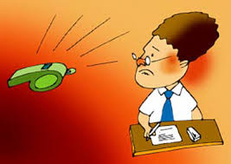
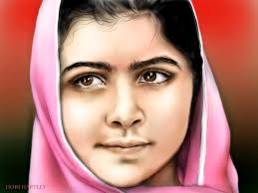

চিন্তার স্বাধীনতা,
বুদ্ধির স্বাধীনতা,
এবং আত্মপ্রকাশের স্বাধীনতা
যেখানে নেই সেখানে মুক্তি নেই।

Slide 13
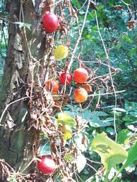
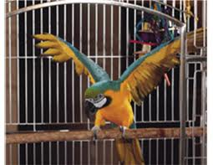
লেফাফাদুরস্তি আর শিক্ষা এক কথা নয়।
অর্থ চিন্তার নিগড় থেকে বেরিয়ে এসে সু-শিক্ষায় শিক্ষিত হয়ে মনুষ্যত্বের ভুবনে প্রবেশ করতে না পারলে, পিঞ্জরাবদ্ধ পাখির মতো উড়বার আকাঙ্ক্ষায় পাখা ঝাপটাবে কিন্তু উড়তে পারবে না।

Slide 14
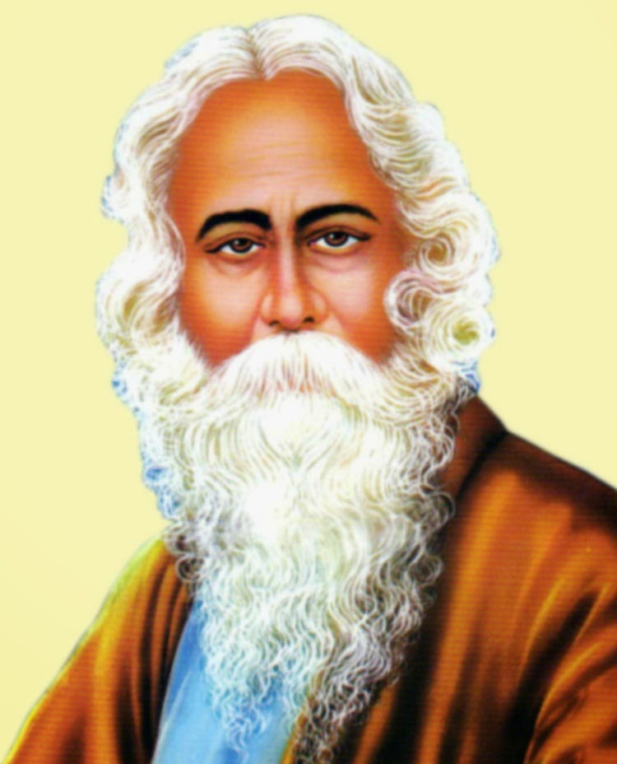
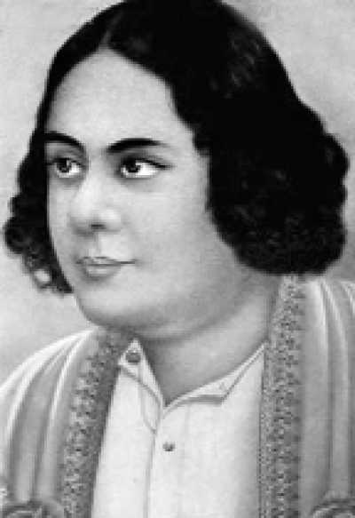
সুশিক্ষায় শিক্ষিত হয়ে মনুষ্যত্ববোধকে জাগ্রত করাই হোক আমাদের সকলের লক্ষ্য।

Slide 15
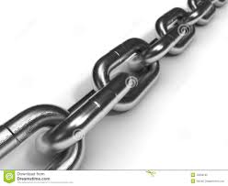
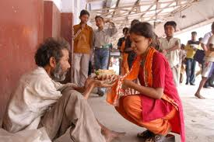
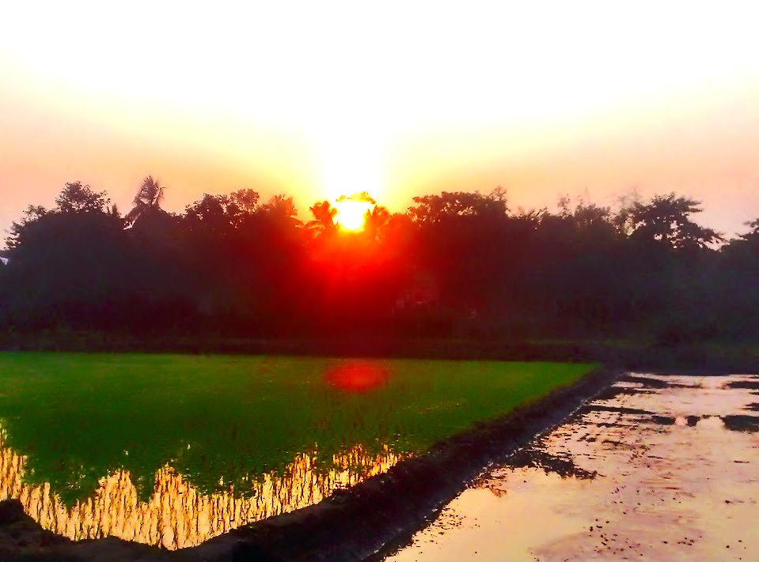
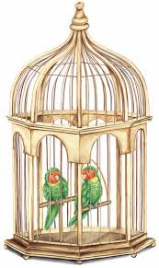
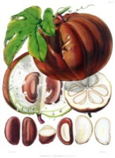
শব্দার্থ:
নিগড়
শিকল/ বেড়ি
তিমির
অন্ধকার
ক্ষুৎপিপাসা
ক্ষুধা ও তৃষ্ণা
হামেশা
সবসময়
বেড়ি
শিকল
পিঞ্জরবদ্ধ
খাঁচায় বন্দি
লেফাফাদুরস্ত
অন্তঃসারশূন্য

Slide 16
বাড়ির কাজ:
“শিক্ষার সুফল পেতে মূল্যবোধের বিকল্প নেই”, উক্তিটি বিশ্লেষণ কর।

Slide 17



সবাইকে ধন্যবাদ

